Slide 1
数据采集技术

Slide 2
学习任务
了解MySQL的基本使用方法
能够将爬取的数据存入MySQL数据库中

Slide 3
安装MySQL
要使用MySQL数据库，需要先安装MySQL服务器
可以直接下载MySQL的安装包进行安装
也可以使用如PHPStudy等安装

Slide 4
PyMySQL第三方库的安装
pymySQL库用于在Python中使用MySQL数据库
pip install pymysql

Slide 5
在Python中使用MySQL
导入库
连接到某个数据库
打开游标
通过游标执行sql语句（create,drop,insert,update,delete,select 等等）
关闭游标
如果是DML，则提交数据
断开连接
由于Python的DB-API定义都是通用的，所以，操作MySQL的数据库代码和SQLite类似
SQLite的SQL占位符是？，MySQL的SQL占位符是%s，

Slide 6
在Python中使用MySQL
import pymysql
# 获得数据库连接和操作数据库的游标
conn = pymysql.connect(host="IP地址", port=端口号, user="用户名", password="密码", db="数据库名")
cursor = conn.cursor()
# 插入数据
insert_sql = "insert into 表名(字段...) values(值...)";
cursor.execute(insert_sql);
# 查询数据
sel_sql = "select 字段/* from 表名 where 约束条件";
cursor.execute(sel_sql);
# 最后提交所有操作，并关闭游标和连接
conn.commit();
cursor.close();
conn.close();
Notes:
# 导入SQLite驱动:
>>> import sqlite3
# 连接到SQLite数据库
# 数据库文件是test.db
# 如果文件不存在，会自动在当前目录创建:
>>> conn = sqlite3.connect('test.db')
# 创建一个Cursor:
>>> cursor = conn.cursor()
# 执行一条SQL语句，创建user表:
>>> cursor.execute('create table user (id varchar(20) primary key, name varchar(20))')
<sqlite3.Cursor object at 0x10f8aa260>
# 继续执行一条SQL语句，插入一条记录:
>>> cursor.execute('insert into user (id, name) values (\'1\', \'Michael\')')
<sqlite3.Cursor object at 0x10f8aa260>
# 通过rowcount获得插入的行数:
>>> cursor.rowcount
1
# 关闭Cursor:
>>> cursor.close()
# 提交事务:
>>> conn.commit()
# 关闭Connection:
>>> conn.close()

Slide 7
执行数据查询
# 查询数据
sel_sql = “select 字段/* from 表";
try:
cursor.execute(sel_sql);
results = cursor.fetchall();
for row in results:
print(row[0]+' '+row[1])
except:
print("Error: unable to fecth data")
Notes:
def get_score_in(low, high):
L=[]
cursor= conn.cursor()
cursor.execute('select * from user where %s < score and score <%s ' % (low, high))
values = cursor.fetchall()
values_sorted = sorted(values, key= lambda x: x[2], reverse=True)
print(values_sorted)
for i in values_sorted:
L.append(i[1])
cursor.close()
conn.commit()
conn.close()
return L
get_score_in(60, 100)
def get_score_in(low, high):
try:
conn = sqlite3.connect('test.db')
cursor = conn.cursor()
cursor.execute('select name,score from user where score <= ? and score >= ? order by score',(high,low))
values = cursor.fetchall()
except Exception as e:
print('Error:'.e)
finally:
cursor.close()
conn.close()
l=list(name[0] for name in values)
return l

Slide 8
常见问题
中文乱码：
在创建表的时候就需要指定表的字符集:
create table ***** default charset=utf8;
或者参考以下链接直接修改配置文件my.ini：
https://blog.csdn.net/u011791611/article/details/88183619

Slide 9
将天气预报的数据存储在MySQL数据库中
项目描述
在中国天气网(http://www.weather.com.cn)中输入一个城市的名称，例如输入深圳，那么会转到网页显示深圳的天气预报，其中101280601是深圳的代码，每个城市或者地区都有一个代码。
通过分析HTML代码，编写程序爬取深圳等5个城市7天的天气预报数据，并将数据存到MySQL的weather数据库中。

Slide 10
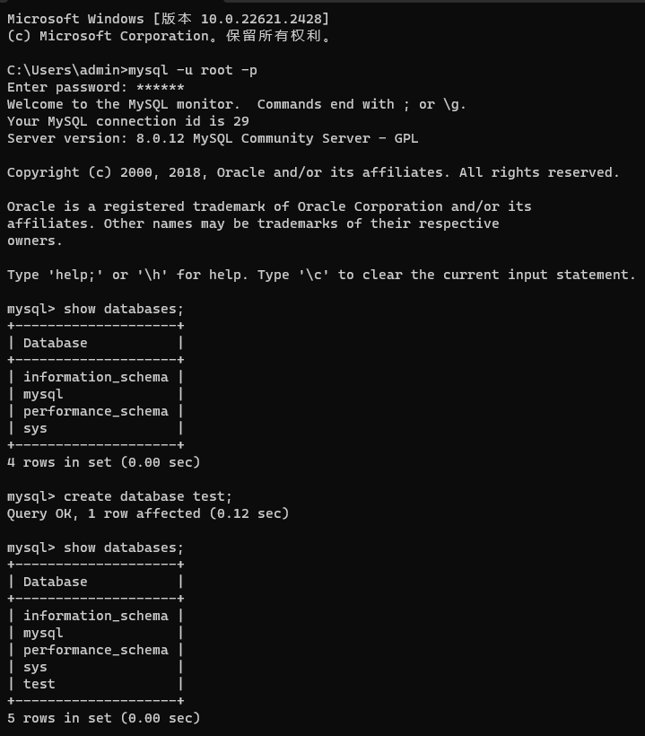

Slide 11
